Slide 1

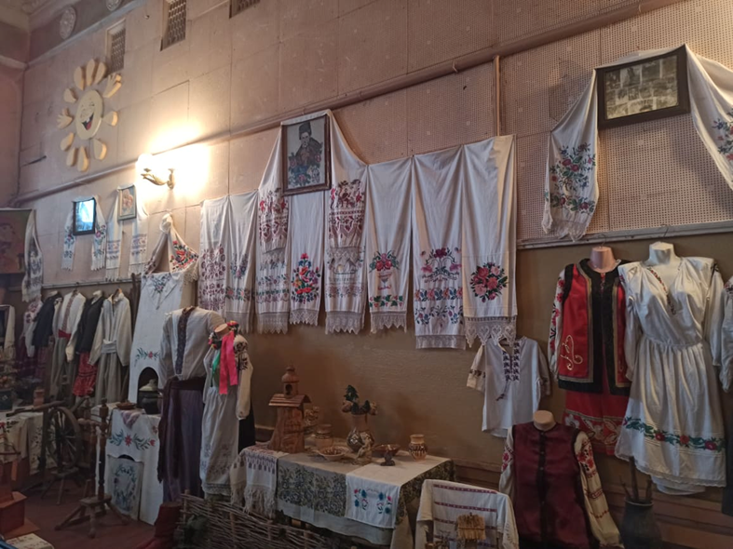
Музей
Миронівського центру дитячої та юнацької творчості
Миронівської міської ради

Slide 2

Основними
напрямами музейної діяльності є:
культурно-освітня,
науково-дослідна,
інформаційна діяльність, комплектування музейних зібрань, експозиційна,
фондова,
видавнича,
реставраційна,
пам'яткоохоронна робота.

Slide 3
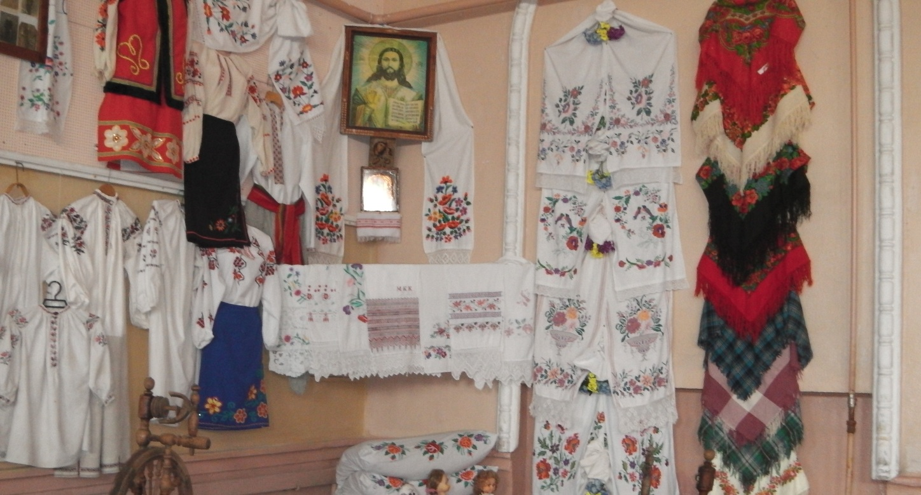
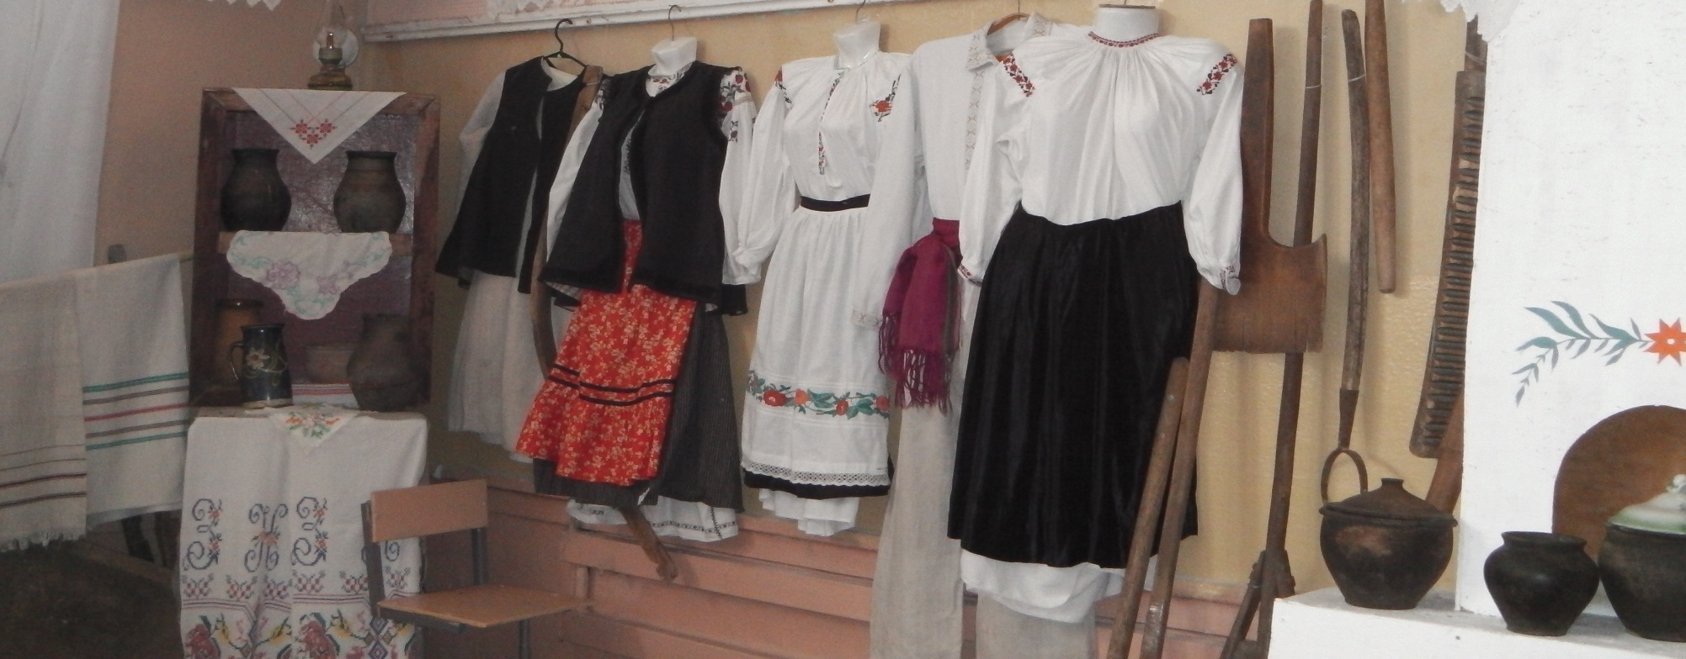

Slide 4
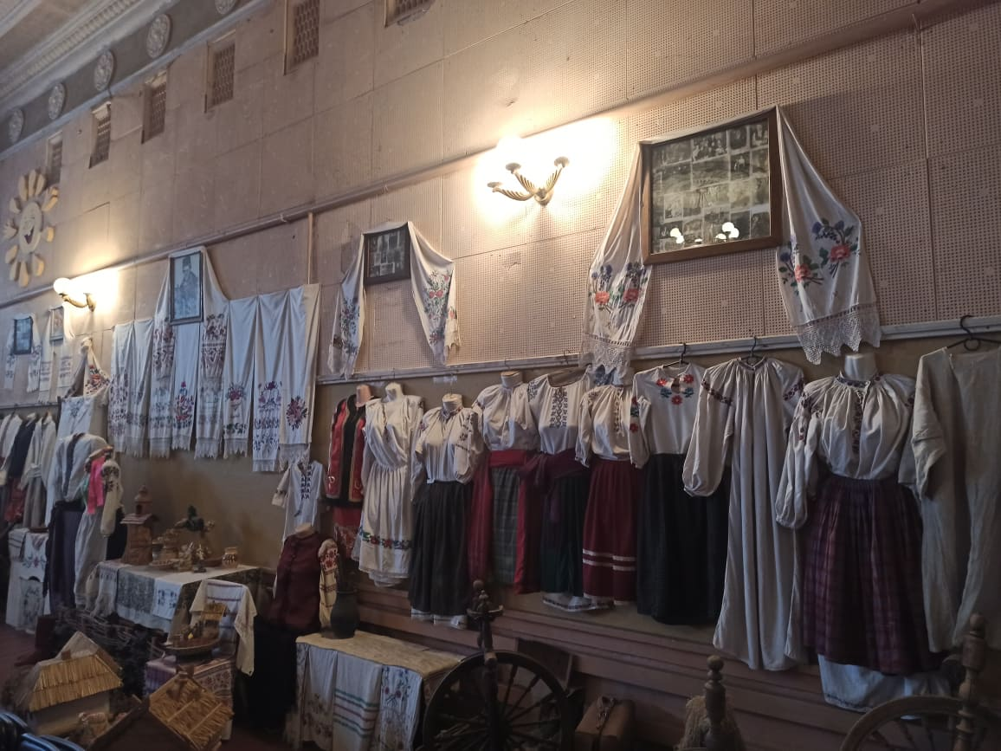

Slide 5
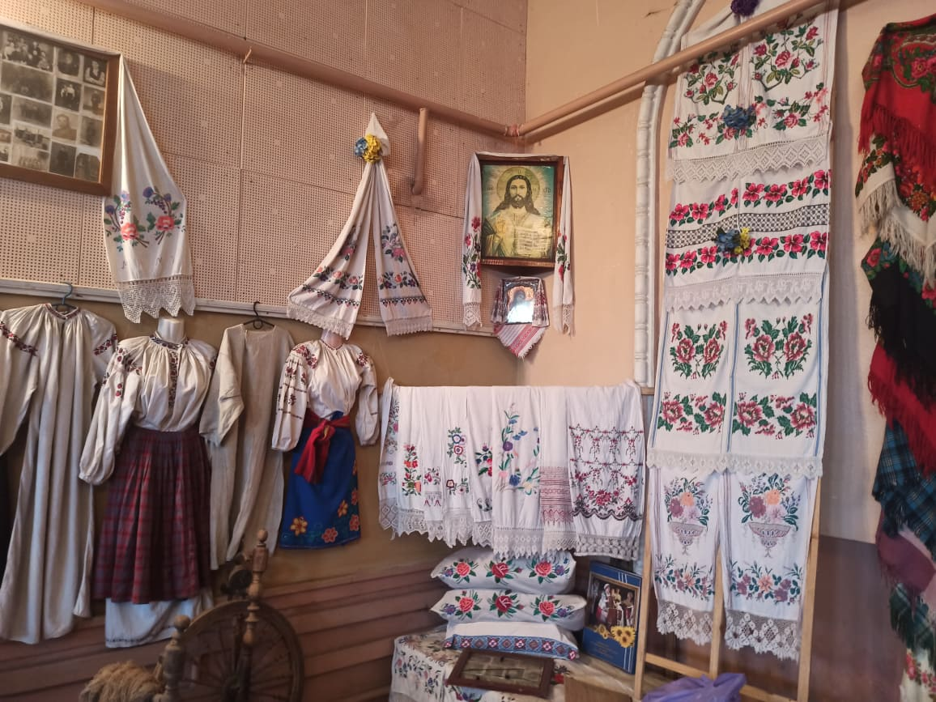

Slide 6
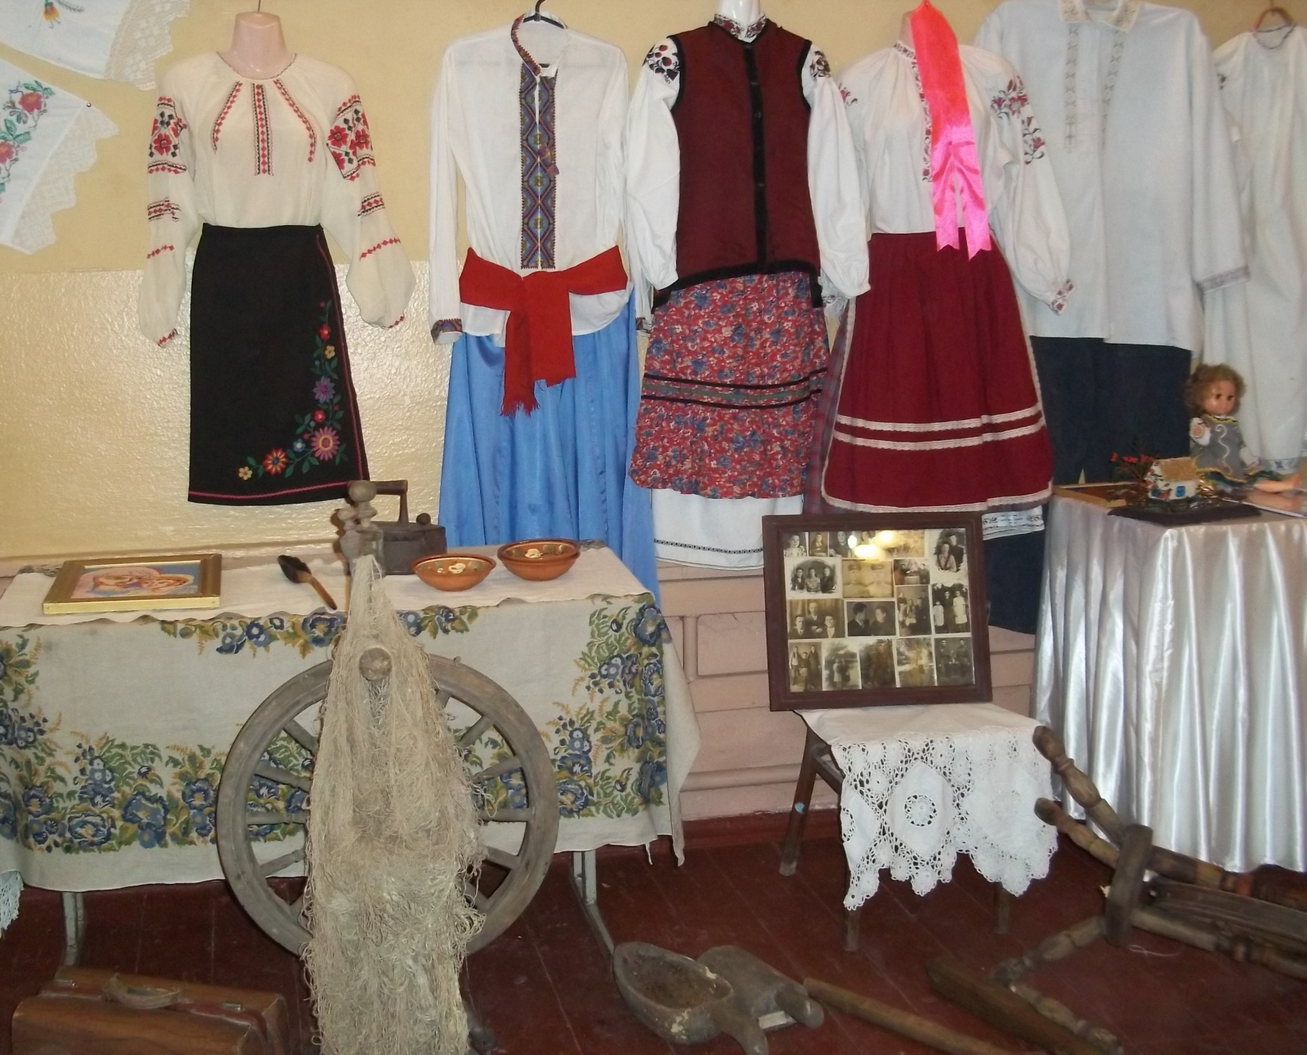

Slide 7
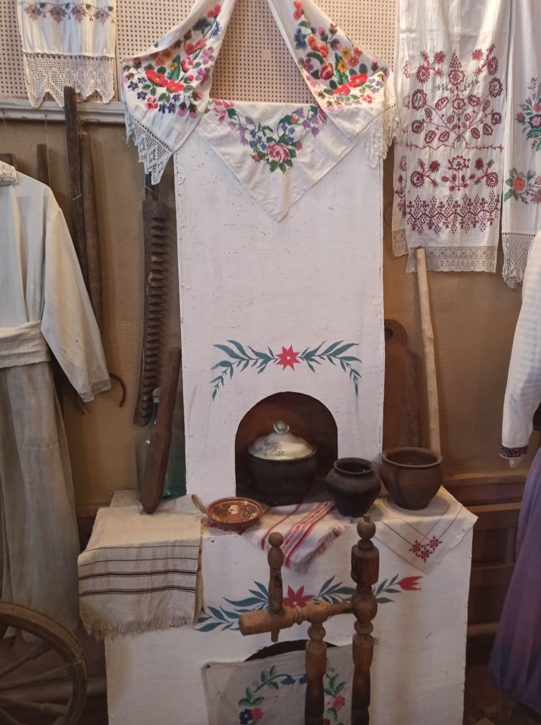
Піч.

Slide 8
В Україні існував справжній культ печі. І не тільки тому, що в ній варили їжу, пекли хліб, сушили збіжжя, на ній спали, лікували простуди тощо. Піч була глибоким символом рідного вогнища, неперервності роду.
Піч часто білили, прикрашали декоративними розписами (Поділля), витинанками (Хмельниччина),розмальовками з паперу (Петриківці). Тобто піч була символом високих естетичних смаків українців. Категорично заборонялося плювати у палаючий вогонь, лаятися біля печі. Піч була оберегом від різної нечисті. Лучину, жаринки, попіл використовували при ворожіннях, лікуванні хворих.

Slide 9
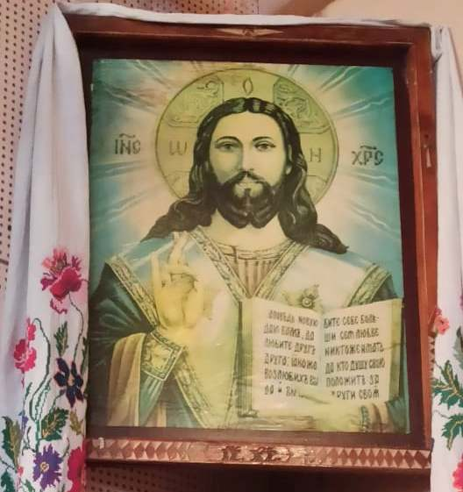
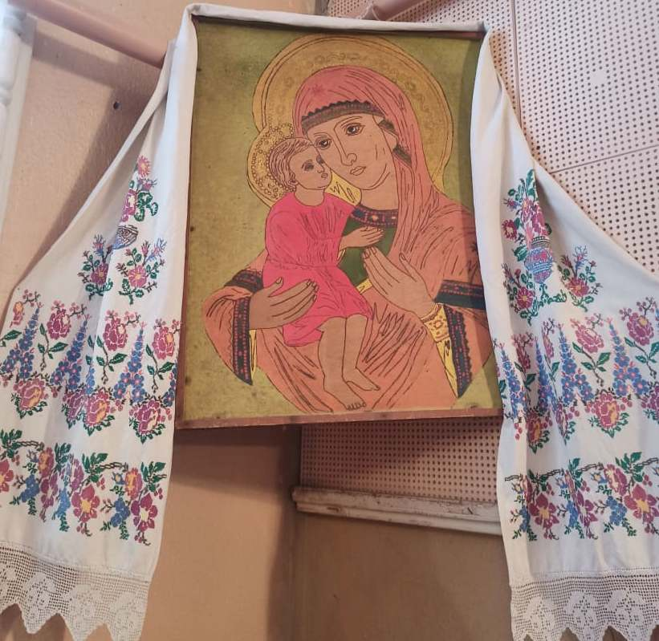
Ікони

Slide 10
Ікона (від грецьк. eikon – зображення, образ) – живописне, рідше релігійне зображення богів, святих та ін. надприродних істот, яке служить предметом реліг. поклоніння і вшанування. Іконовшанування поширене в католицизмі, православ’ї, буддизмі, ламаїзмі, іран. мусульманстві. Раннє християнство не знало ікон, їх розглядали як ознаку язичництва. Культ Ікон був визнаний лише на 7-му Вселенському соборі (787). Деякі Ікони церкви оголошують чудотворними. В православ’ї І. визнається святинею, рівнозначною Біблії. Ікона повинна бути в оселі кожного віруючого. Своїми молитвами до першого образу Ікони віруючий прагне забезпечити його сприяння у своєму повсякденному житті.

Slide 11
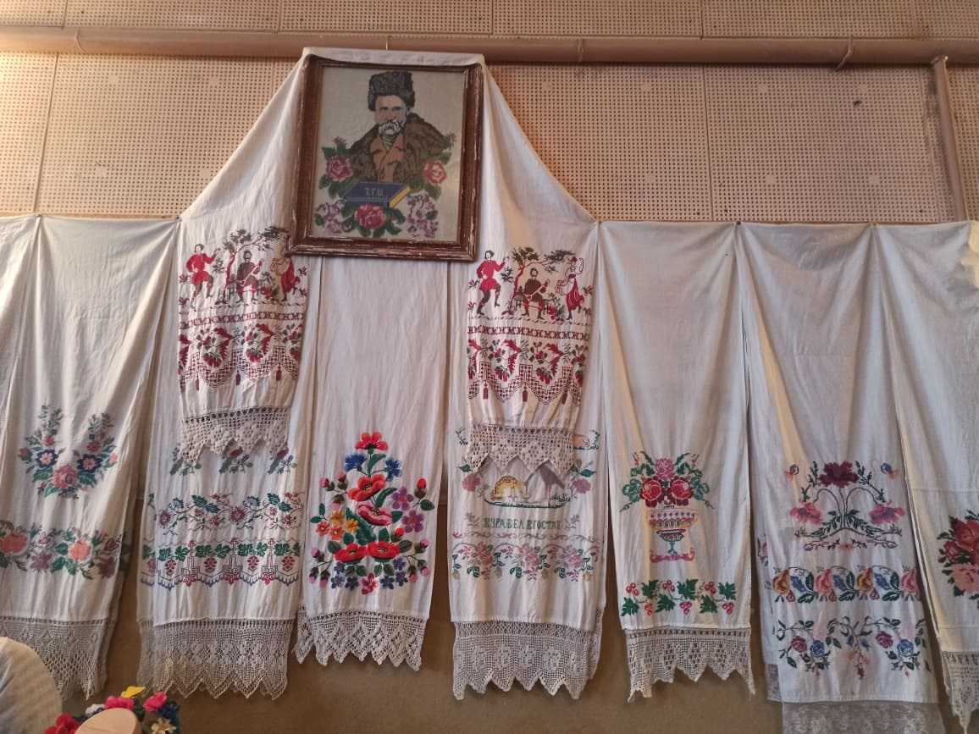
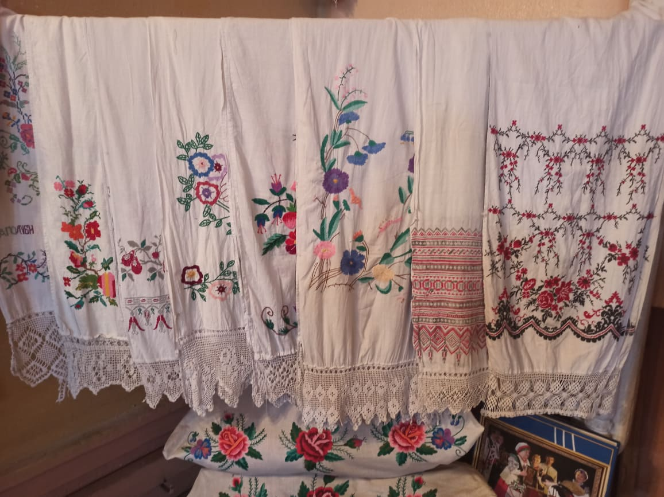
Український рушник

Slide 12
Рушник в українській культурі (український традиційний рушник) — це прямокутний шмат лляного чи конопляного полотна, що має на кінцях, а часто і на всьому полотні різноманітні вишиті або виткані композиції, які відображають світогляд та звичаї предків, а також несуть інформацію про добро, достаток, здоров'я. Рушники є символом матеріальної культури слов'ян, важливою складовою обрядів та ритуалів.
Вишивати рушники — давній український народний звичай.
Вишиваний рушник донині не втратив свого значення в побуті. І тепер ним прикрашають інтер'єри помешкань, вівтарі та ікони в церквах. І надалі він залишається атрибутом народних звичаїв та обрядів. На рушнику несли новонароджену дитину на хрещення, на ньому проводжали людину в останню дорогу.

Slide 13
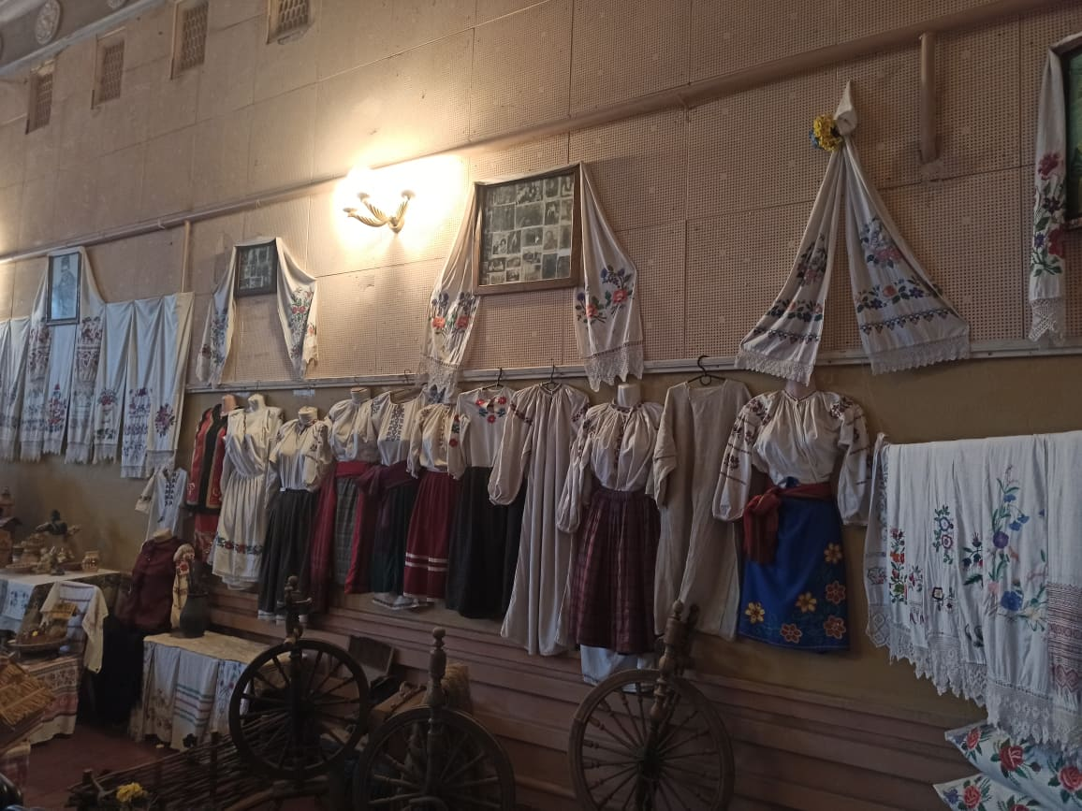
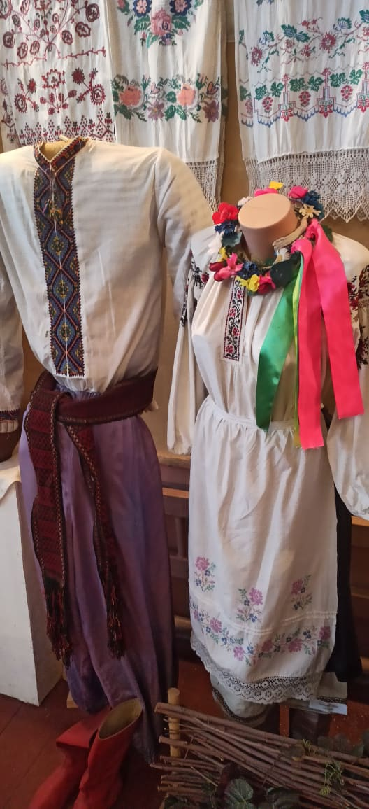
Українська сорочка

Slide 14
Вишиванка - це історія і культура українського народу. Все в цій, здавалося б, простій сорочці цінувалося. Техніка виконання, тканина, колір і візерунок всьому надавалося особливе, і навіть сакральне, значення. По тому, як вишита сорочка можна було говорити про походження і статус власника, а також про його матеріальне благополуччя.
Вишиванка - це розмовна назва української вишитої сорочки. Вони вишивалися для різних випадків. Були сорочки і повсякденні, і святкові, і пожнивні. Але особливе місце займає весільна вишиванка. Вона одягалася всього лише один раз за все життя, а потім ховалася в скриню і повинна була зберігатися, як би захищаючи сім'ю від негараздів. Вишита сорочка - це не просто красивий одяг, а історія і культура цілого народу. За малюнком і техніці вишивки можна простежити вплив різних стародавніх культур і народів.
Вишиванку берегли більше, ніж гроші, адже вона була оберегом і захистом. Це культовий і в деякому роді магічний предмет одягу.

Slide 15
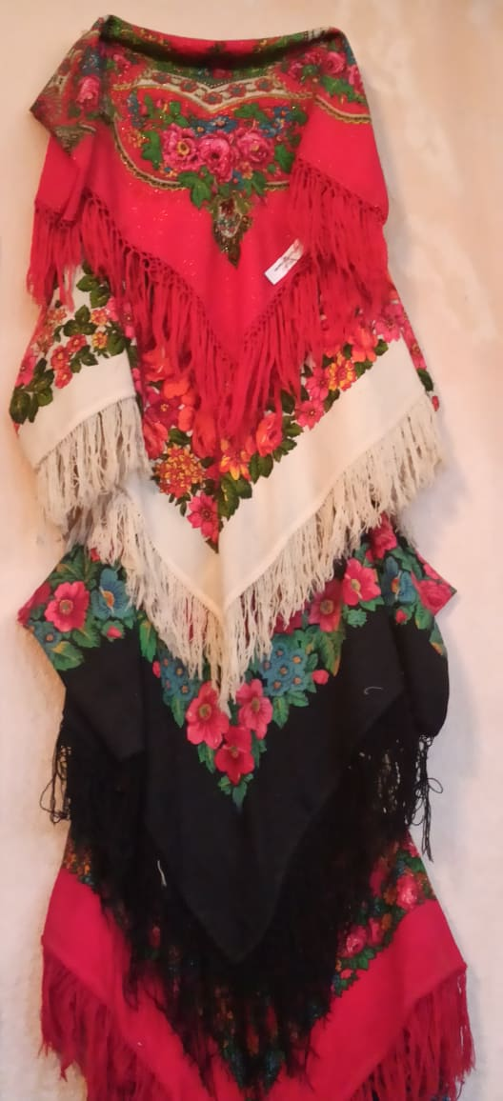
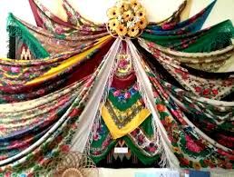
Українська хустка

Slide 16
Ху́стка — шматок тканини або в'язаний трикотажний виріб, переважно квадратний, який пов'язують на голову, шию, накидають на плечі. Образ українського фольклору. Будучи елементом народного вбрання, хустка використовувалась замість намітки як обов'язковий головний убір заміжньої жінки. Вбиралися в неї також незаміжні дівчата взимку, під палючим сонцем та в деяких регіонах пов'язували її як начільну пов'язку.
Хустку носили на всій території України. Влітку — полотняну або куповану ситцеву (вибійчану, мережану, вишиту), взимку — домоткану або фабричну вовняну. Хустка була маркером соціального стану жінки. Молодиці носили білі або яскраві хустки, старші жінки — темні,вдови — чорні. Незаміжні дівчата часто вив'язувались вінкоподібно

Slide 17
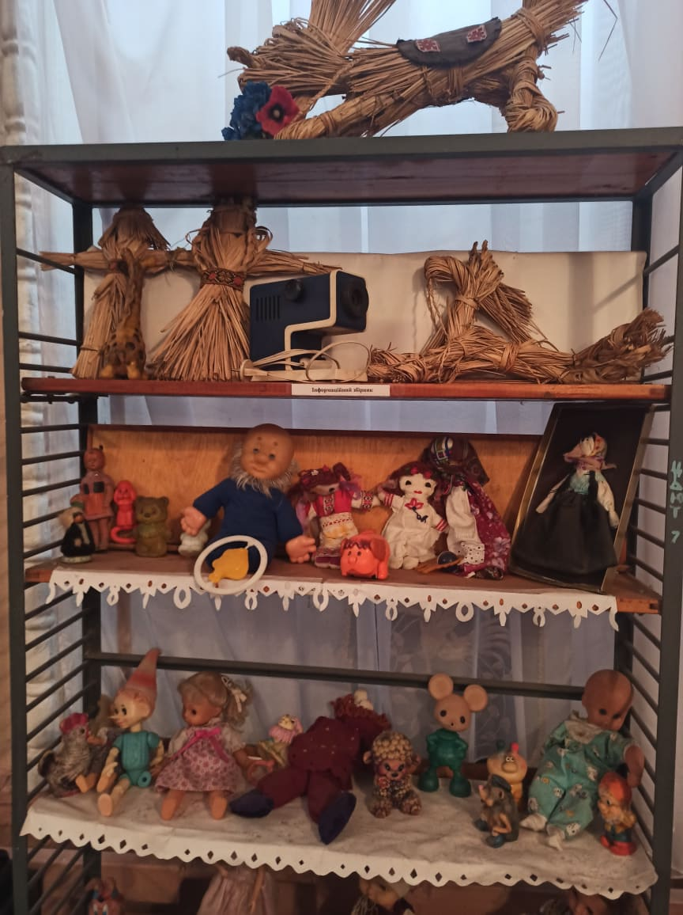
В української народної іграшки багата історія, що зумовлена її популярністю у різні часи.

Slide 18
Дякуємо за увагу

